Slide 2
ইতিহাসের অনলাইন
ক্লাসে সবাইকে
শুভেচ্ছা

Slide 3
শিক্ষক পরিচিতি
মোসাররাত আখতার লুনা
সহকারী অধ্যাপক ইতিহাস বিভাগ
কুণ্ডেশ্বরী বালিকা মহাবিদ্যালয়
রাউজান,চট্টগ্রাম।
email:musarratctg@gmail.com

Slide 4
পাঠ পরিচিতি
ইতিহাস ১ম পত্র
একাদশ-দ্বাদশ শ্রেণি
দ্বিতীয় অধ্যায়ঃইংরেজ ঔপনিবেশিক শাসনঃকোম্পানি আলম
ইংরেজ বিরোধী আন্দোলন

Slide 5
শিখন ফল
১।ফকির ও সন্ন্যাসী বিদ্রোহ সম্পর্কে জানতে পারবে।
২।কৃষক বিদ্রোহ সম্পর্কে জানতে পারবে।
৩।ইংরেজ কোম্পানির বিরুদ্ধে সংগ্রাম সম্পর্কে জানতে পারবে।
৪।বলাজীশাহের নেতৃত্বে ফকির বিদ্রোহ সম্পর্কে জানতে পারবে।

Slide 6
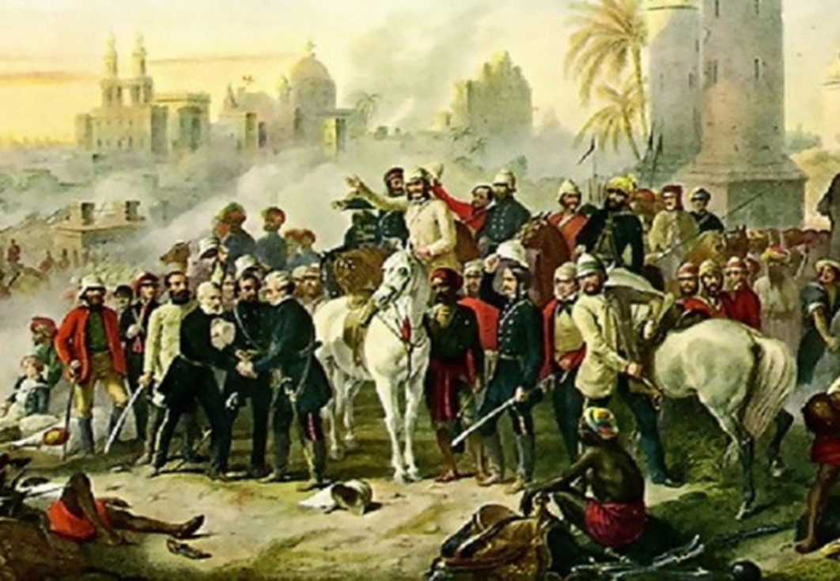
ইংরেজ বিরোধী আন্দোলন

Slide 7
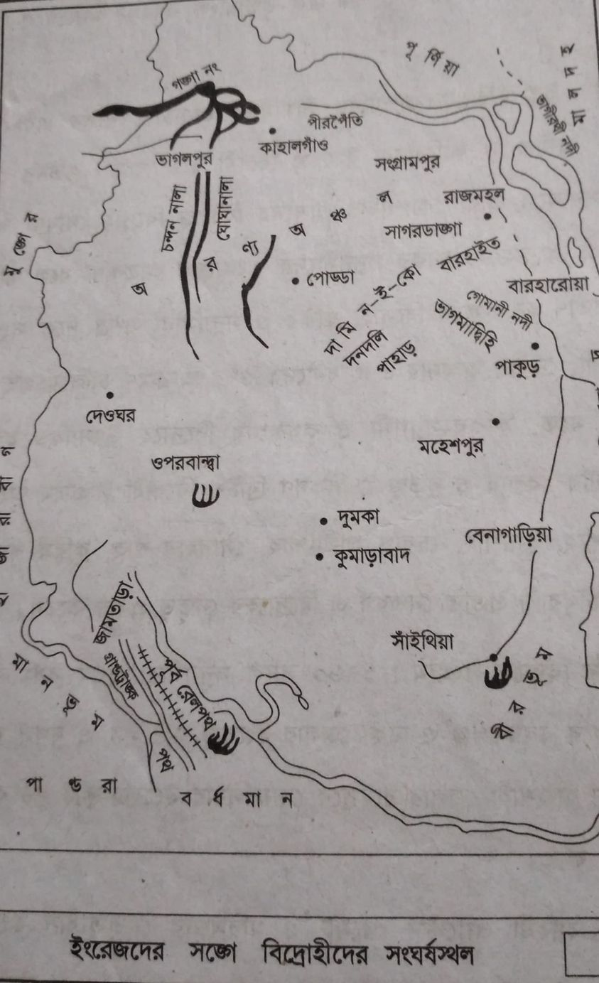

Slide 8
ফকির ও সন্ন্যাসী বিদ্রোহ (১৭৬০-১৮০০)
ব্রিটিশ শাসকদের বিরুদ্ধে প্রাথমিক বিদ্রোহগুলোর মধ্যে অন্যতম হলো সন্ন্যাসী বিদ্রোহ। বিদ্রোহী সন্ন্যাসীরা ছিল নির্ভিক এবং গিরি সম্প্রদায়ভুক্ত। সম্রাট আকবরের শাসনামলে এ সন্ন্যাসীদের একটি বিশেষ সামরিক গোষ্ঠী হিসেবে পরিচয় লাভ করে। সন্ন্যাসীদের তেজোদীপ্ত কর্মকান্ড পরিলক্ষিত হয় মারাঠাদের বিরুদ্ধে আহম্মদ শাহ আবদালির পক্ষে যুদ্ধ করা। বক্সারের যুদ্ধে প্রায় পাঁচ হাজার সন্ন্যাসী মীর কাসিমের পক্ষে ইংরেজদের বিরুদ্ধে যুদ্ধ করেছিলো। অনুরুপভাবে বাংলাদেশে ইংরেজ শাসনের প্রথম দিকে ইষ্ট ইন্ডিয়া কোম্পানিকে প্রবল সন্ন্যাসী বিদ্রোহের মোকাবিলা করতে হয়। এ কথা বলতে দ্বিধা নেই যে, উপমহাদেশের ব্রিটিশ বিরোধী মনোভাব থেকেই এ দুটি পৃথক গোষ্ঠী যথা হিন্দু সন্ন্যাসী ও মুসলিম ফকির ইংরেজ শাসনের অত্যাচার ও নির্যাতনের বিরুদ্ধে বিদ্রোহী হয়ে উঠে। ফলে তারা অত্যাচারিত কৃষক সম্প্রদায়, সম্পত্তিচ্যুত জমিদার এবং কর্ম্যচ্যুত সৈনিকদের সমর্থন লাভ করে। কোম্পানির শাসনের অরাজকতা এবং বিশৃঙ্খলার সুযোগ নিয়ে ভারতের বিভিন্ন অঞ্চলে নাগা-সন্ন্যাসীরা কোম্পানির কর্মচারীদের অতর্কিত আক্রমণ করে হত্যাকান্ড এবং লুটতরাজ অব্যাহত রাখে।

Slide 9
তাদের বাসসস্থানের কোনো নির্দিষ্ট স্থান না থাকায় তারা সাধুর বেশে বিভিন্ন অঞ্চলে ঘুরতো। বাংলার ছিয়াত্তরের মহাদুর্ভিক্ষের পর তাদের অত্যাচার ক্রমেই বৃদ্ধি পায়। বাংলার দরিদ্র কৃষক, সম্পত্তিচ্যুত জমিদার ও চাকরিচ্যুত সৈন্যদল এদের সাথে যোগদান করে। সন্ন্যাসীদের ক্রমাগত আক্রমণে মালদহ, দিনাজপুর, রংপুর, বগুড়া এবং ঢাকা জেলার কোম্পানির দালাল ও কর্মকর্তাগণ ভয়ে সব সময়ে সন্ত্রস্ত থাকতো। ১৭৭২ খ্রিষ্ট্রাব্দে বিদ্রোহী সন্ন্যাসীরা রংপুরে এক যুদ্ধে ইংরেজদেরকে পরাজিত করে ক্যাপ্টেন টমাসকে হত্যা করে। সরকারি সৈন্যবাহিনীকে পরাজিত করার ফলে বিদ্রোহী সন্ন্যাসীরা বিজয় গৌরবে উল্লসিত হয়ে পড়ে এবং বিপুল বিক্রমে তারা বাংলাদেশের বিভিন্ন স্থানে আক্রমণ শুরূ করে। মুঘল শাসনের শেষদিকে ভারতের বিভিন্ন অঞ্চলের ফকির ও সন্ন্যাসীদের একটি বড় অংশ ময়মনসিংহ ও উত্তরবঙ্গে বসবাস শুরু করে। এদের অধিকাংশ মাদারী সম্প্রদায়ভুক্ত ছিল এবং তারা কৃষিকাজের পাশাপাশি দরগাহ ও ধর্মীয় স্থানগুলোতে দলবেধে ঘুরে বেড়াত। পলাশী যুদ্ধের পর ১৭৫৮ সালে ইংরেজ ইষ্ট ইন্ডিয়া কোম্পানি এ সন্ন্যাসী ও ফকিরদের ওপর তীর্থ ভ্রমণ ও ধর্মানুষ্ঠানের জন্য বিভিন্ন প্রকারের কর ধার্য করে। ১৭৫৮ সাল থেকে ১৭৬৩ পর্যন্ত মুর্শিদাবাদের ক্ষমতাহীন নবার, সাধারণ কৃষক, কারিগর ও ফকির সন্ন্যাসীরা কোম্পানির প্রবর্তিত দ্বৈতশাসনের শোষণ ও উৎপীড়নে সর্বস্বাস্ত হয়ে পড়ে। ইংরেজ লেখক রেজিনান্ড রেনভনেরর মতে, কোম্পানির দুঃশাসনে ঢাকার জগৎ বিখ্যাত মসলিন শিল্প ধ্বংসপ্রাপ্ত হয় এবং এর এক-তৃতীয়াংশ কারিগর বনজঙ্গলে আশ্রয় গ্রহণে বাধ্য হয়।

Slide 10
কৃষক বিদ্রোহ
ইষ্ট ইন্ডিয়া কোম্পানির সীমাহীণ অত্যাচারী শাসন এবং শোষনের বিরুদ্ধে উত্তরাঞ্চলের কৃষক, শ্রমিক ও কারিগররা ইংরেজ বিদ্বেষী হয়ে পড়ে। গভর্নর জেনারেল ওয়ারেন হেষ্টিংস এর দুঃশাসন আমলে তারা কোমম্পানির শাসনের বিরুদ্ধে বিদ্রোহ ঘোষণা করে। লর্ড ওয়ারেন হেষ্টিংস কৃষকদের এ বিদ্রোহকে ‘ফকির সন্ন্যাসীদের বাংলাদেশ আক্রমণ’ বলে অভিহিত করে তাদের বিরুদ্ধে সংগ্রামে অবতীর্ণ হন। ফলে বিদ্রোহী ফকির ও সন্ন্যাসীরা সশস্ত্র দলে সংঘঠিত হয়ে ইংরেজ বণিকদের কুঠি-কাছারী, দেশীয় জমিদার এবং ধনীদের ওপর আক্রমণ চালিয়ে প্রভূত ক্ষয়-ক্ষতি করে। উইলিয়াম হান্টারের মতে, ফকির-সন্ন্যাসী ও কৃষকদের বিদ্রোহে উৎসাহিত হয়ে ধ্বংসপ্রাপ্ত মুঘল সাম্রাজ্যের সেনাবাহিনীর বেকার ও বুভুক্ষু সৈনিকগণ ব্রিটিশ বিরোধী সংগ্রামে অংশগ্রহণ করে। এসব ফকির ছিলেন মজনুশাহ, মুসাশাহ, চেরাগ আলী-শাহ, সোবহান শাহ, করিম শাহ, নূরুল মোহাম্মদ। ভবানী পাঠক, দেবী চৌধুরাণী প্রভৃতি নেতৃবর্গ এ বিদ্রোহের নেতৃত্ব প্রদান করেন।

Slide 11
ইংরেজ কোম্পানির বিরুদ্ধে সংগ্রাম
১৭৬০ সালে সন্ন্যাসীরা প্রথম বর্ধমান জেলায় ব্রিটিশদের বিরুদ্ধে সংগ্রাম শুরু করে বারেকগঞ্জ ও ঢাকা জেলার ইংরেজ কুঠি লুঠ ও দখল করে নেয়। অতঃপর ১৭৬৩ সালে বিদ্রোহীরা রাজশাহী জেলার রামপুরে বোয়ালিয়ার ইংরেজ কুঠি লুঠ করে কুঠির পরিচালক রেনেট সাহেবকে হত্যা করে। ১৭৬৬ সালে বিদ্রোহী বাহিনী ক্যাপ্টেন রেনেট ও মরিসনের নেতৃত্বে থাকা ইংরেজ সেনাবাহিনীকে পরাজিত করে কুচবিহার দিনহাটা এলাকা দখল করে নেয়। অতঃপর ১৭৬৭ সালে বিদ্রোহীরা পাটনায় ইংরেজ সেনাবাহিনীকে পর্যুদস্ত করে এবং ১৭৬৯ সালের ডিসেম্বর মাসে নেপাল সীমান্তের মোরাং অঞ্চলে সেনাপতি কিথের পরিচালিত ইংরেজ বাহিনীকে ধ্বংস করে দেয়। সেনাপতি কিথ এ যুদ্ধে নিহত হন। ১৭৭০ সালের মহাদুর্ভিক্ষ বা ছিয়াত্তরের মন্বন্তরে এ দেশের ভাগ্যাহত বহু কৃষক বিদ্রোহী ফকির-সন্ন্যাসীদের ব্রিটিশ বিরোধী সংগ্রামে যোগদান করে। ফলে ১৭৭০-১৭৭২ সালে সমগ্র বাংলা ও বিহার এক মহাবিদ্রোহের সমর ক্ষেত্রে পরিণত হয়।

Slide 12
পাটনা ও উত্তরবঙ্গে কেন্দ্রীয় আন্দোলন
১৭৭০-৭১ সালে পাটনা ও উত্তরবঙ্গের মহাস্থানগড়কে কেন্দ্র করে ফকির মজনুশাহ রংপুর, দিনাজপুর জেলায় বৃহত্তর আন্দোলন গড়ে তোলেন। অতঃপর ১৭৭৩ সালের পর থেকে রংপুর ফকির বিদ্রোহীদের প্রধান কর্মক্ষেত্রে পরিণত হয়। তারা এখন থেকে রংপুর ও দিনাজপুর জেলার অত্যাচারী জমিদারদের কাছারী ও ইংরেজদের নীলকুঠিগুলো লুট করতে থাকে। ইংরেজ সেনাপতি টমাস বিদ্রোহীদের শাস্তিদানের উদ্দেশ্যে ১৭৭২ সালে তাদের বিরুদ্ধে সেনাবাহিনী পরিচালনা করলে রংপুর জেলার নিকটবর্তী শ্যামপুরে তিনি বিদ্রোহীদের হাতে নিহত হন। এরুপে ১৭৭৩ সালে ময়মনসিংহ জেলার মধুপুরের জঙ্গলে বিদ্রোহীদের সাথে এক যুদ্ধে ক্যাপ্টেন এডওয়ার্ড দলবলসহ নিহত হন। অমিতবিক্রমশালী ফকির মজনুশাহ ১৭৮৬ সালের ২৯ ডিসেম্বর বগুড়া জেলার বালেশ্বর নামক স্থানে ইংরেজদের সাথে এক যুদ্ধে আহত হন এবং পরে ১৭৮৭ সালে তিনি মৃত্যুবরণ করেন। ফকির সন্ন্যাসীদের আপসহীন নেতৃত্বের অধিকারী ফকির মজনুশাহের মৃত্যুর পরেও তাঁর সৈন্য শিষ্যগণ ১৮০০ সাল পর্যন্ত এ বিদ্রোহ অব্যাহত রাখে।

Slide 13
বলাকী শাহের নেতৃত্বে ফকির বিদ্রোহ
বলাকীশাহ এর নেতৃত্বে বাখরগঞ্জ জেলার সলিমাবাদ, চন্দ্রদ্বীপ ও সুজাবাদ পরগণার ফকিরগণ ব্রিটিশ বিরোধী আন্দোলন গড়ে তোলেন। বলাকীশাহ ১৭৯১ সালে এক অভিযান চালিয়ে বহু অত্যাচারী জমিদার, তালুকদার ও ইজারাদারদের বন্দী করেন। তিনি সেখানে শাহ বন্দর নামে একটি বাজার প্রতিষ্ঠা করে একটি মাটির দুর্গ নির্মাণ করেন। অতঃপর তিনি তাঁর পাঁচ হাজার অনুসারীকে আধুনিক সমর সজ্জায় সজ্জিত করে ১৭৯১ সালে স্বাধীনতা ঘোষণা করেন। ১৭৯২ সালে ইংরেজ সেনাবাহিনীর সাথে একযুদ্ধে বলাকীশাহ পরাজিত ও বন্দী হন এবং তাঁকে আজীবন কারাদণ্ডে দণ্ডিত করা হয়। এভাবে ফকির বিদ্রোহ সমূলে বিধ্বস্ত করে ইংরেজগণ সাম্রাজ্য বিস্তারের ব্রত গ্রহণ করেন।

Slide 14
মূল্যায়ন
১। ফকির ও সন্ন্যাসী বিদ্রোহ কত সালে হয়?
২।কয়েকজন ফকিরের নাম বলো।
৩।কৃষক বিদ্রোহের নেতৃত্ব প্রদান করেন কারা?
৪।ফকির মজনুশাহ কত সালে মৃত্যুবরণ করেন?
৫।ফকির মজনু শাহের মৃত্যুর পর ফকিররা কার নেতৃত্বে বিট্রিশ বিরোধী আন্দোলন গড়ে তোলেন?

Slide 15
চলো জেনে নেওয়া যাক
১।ফকির ও সন্ন্যাসী বিদ্রোহ ১৭৬০ থেকে ১৮০০ খ্রিঃ মধ্যে হয়।
২।মজনুশাহ,মুসাশাহ,চেরাগ আলী-শাহ,সোবহান শাহ,করিম শাহ,নূরুল মোহাম্মদ।
৩।ভবানী পাঠক,দেবীচৌধুরাণী প্রভৃতি নেতৃবর্গ কৃষক বিদ্রোহের নেতৃত্ব প্রদান করেন।
৪।ফকির মজনুশাহ ১৭৮৭ সালে মৃত্যুবরণ করেন।
৫।বলাকীশাহের নেতৃত্বে।

Slide 16
বাড়ীর কাজ
১।ফকির-সন্ন্যাসী বিদ্রোহ সম্পর্কে কী জান?
২।ফকির-সন্ন্যাসী বিদ্রোহের নায়ক বা সংগঠকের নাম লিখ।

Slide 17
ধন্যবাদ

